Slide 1
Как сохранить своё психологическое здоровье

Slide 2
Введение
Психологическое здоровье – это важная составляющая здоровья человека, которая определяет развитие его личности. От него зависит, будет ли человек работоспособен, успешен в отношениях и общении, физически здоров.

Slide 3
Критерии психологического здоровья
01
02
03
Позитивное самоощущение (позитивный эмоциональный фон настроения)
Высокий уровень развития рефлексии и самоанализа
04 Психологически здоровый человек: не испытывает страхов, когда на этого нет реальных оснований; не боится брать ответственность за свои поступки; предпочитает мыслить самостоятельно.
Адаптированность к социуму (умение приспосабливаться к изменяющимся условиям)

Slide 4
Уровни психологического здоровья
Низкий
Средний
Высокий
Это люди с неплохой адаптацией к обществу. У них есть определенные навыки общения и выстраивания отношений. При этом имеют повышенную тревожность, связанную с нахождением в социуме.
К этому уровню относятся люди с устойчивой адаптацией к социуму, с запасом ресурсов для адекватного восприятия и переживания стрессовых ситуаций, наличием позиции созидателя и творческого отношения к выполняемой деятельности.
Это уровень, свойственный дезадаптивным личностям, которые имеют проблемы с приспособлением к социальной среде, их окружающей. При этом одни из таких людей стремятся включиться в общество путем пренебрежения собственными интересами, а другие пытаются подстроить всех окружающих под свои интересы, невзирая на их желания и мировоззрение.

Slide 5
Основные функции психологического здоровья
Основная функция психологического здоровья – поддержание активного динамического баланса между человеком и окружающей средой в ситуациях, требующих мобилизации ресурсов личности.
Основная функция психологического здоровья – это гармония между различными аспектами самого человека: эмоциональными и интеллектуальными, телесными и психическими. Кроме того, это и гармония между человеком и окружающими людьми

Slide 6
Факторы, способствующие сохранению психологического здоровья

Slide 7
◉ позитивное отношение к жизни; ◉ окружение себя положительными людьми и событиями; ◉ постановка целей и их достижение; ◉ стремление к саморазвитию и развитие в себе желания двигаться вперед в своих начинаниях; ◉ формирование у себя навыков коструктивного взаимодействия с другими людьми, особенно в спорных ситуациях; ◉ избегание общения с токсичными людьми, которые видят мир только в темных цветах.

Slide 8
6 способов сохранения психологического здоровья

Slide 9
Notes:
Вместо вредных привычек – «Организуйте себя и свое время»

Slide 10
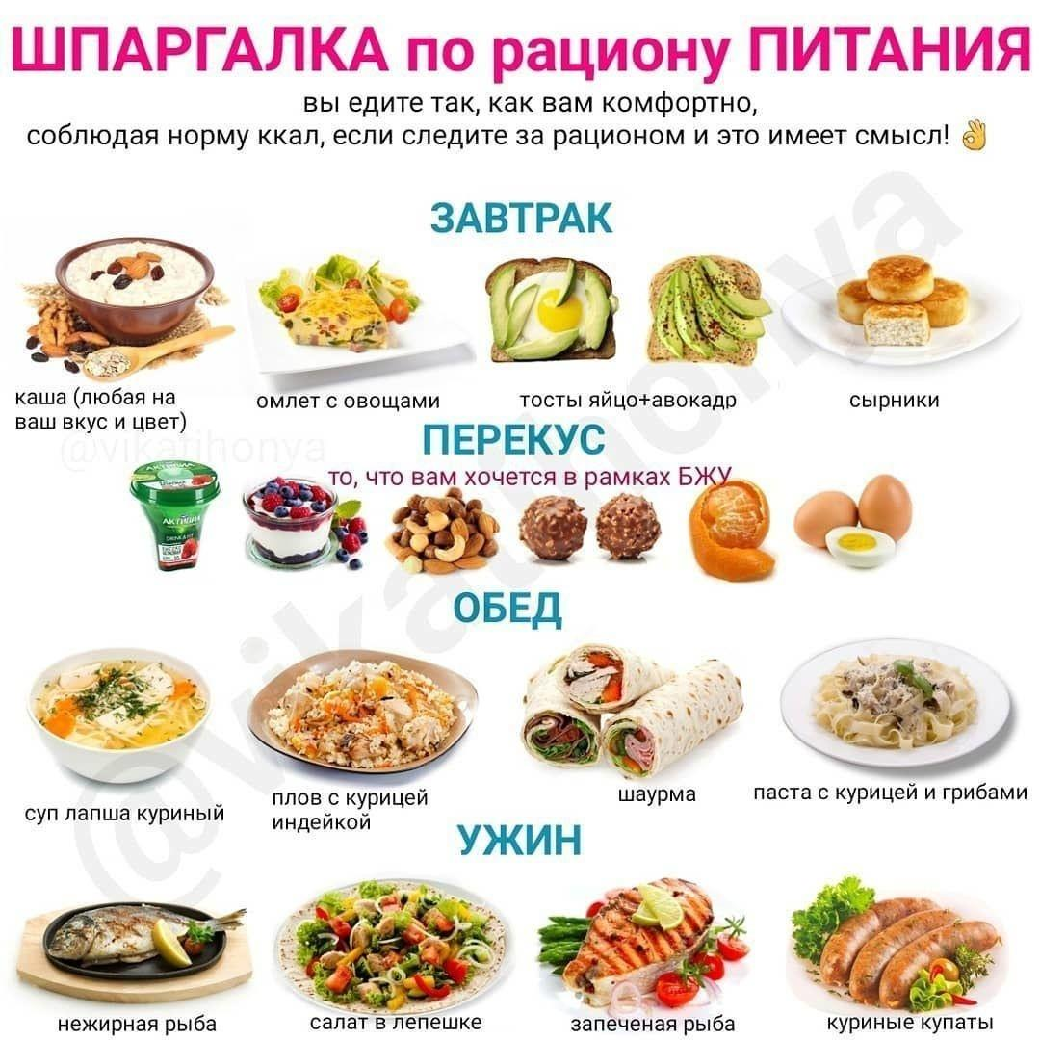
Питание
Питание – важная составная часть психологического здоровья. Качество продуктов, которые мы употребляем в пищу, напрямую влияет на наше психологическое состояние. К примеру, если употреблять больше продуктов, которые стимулируют выработку гормонов, то наши эмоции будут бить через край: плаксивость, агрессивность, смешливость.
К ним можно отнести горький перец, чеснок, газированные напитки. До сих пор лучшей жидкостью, не приносящей вреда, является обычная вода.

Slide 11
Питание и сон
Сон – мечта современного человека. Здоровый сон – 7-8 часов (дневной сон от 20 минут до 45 минут). Ложиться необходимо в одно и тоже время, желательно в интервале от 22.00.до 24.00.
По статистике молодые люди недосыпают минимум 2 часа, а чаще 3-4 часа. Из-за недосыпа не вырабатываются нужные гормоны, появляется избыточный вес. Улучшают сон и помогают уснуть определенные продукты питания, содержащие витамины и вещества, которые борются с порождающими бессонницу стрессами. Это магний, калий, медь, триптофан, серотонин, мелатонин. Вишня стимулирует выработку мелатонина. Стакан вишневого сока или горсть ягод вечером, за 1 час до сна обеспечат крепкий и здоровый сон. Можно использовать замороженную ягоду. Картофель (запеченный) – это отличное снотворное.
Киви – отличный продукт от бессонницы, поскольку стимулирует правильную работу мозга. Вырабатывает триптофан, из которого образуется серотонин (гормон счастья). Мясо индейки низкокалорийное, содержит огромное количество витаминов, а также магния, калия, фосфора и железа. Триптофан содержится в мясе, превращается в гормон сна мелатонин. Бананы богаты магнием и калием, которые расслабляют мышечную ткань, триптофаном – аминокислотой, которая стимулирует выработку серотонина. Доказано: 2 банана повысит выработку мелатонина в 4 раза (съесть за 1 час до сна).

Slide 12
Питание и сон
Зеленые овощи – шпинат, брокколи и латук, а также капуста способствуют хорошему сну. Чай с травами – мелисса (успокаивает нервную систему, расслабляет); кипрей; ромашка. Рыба – содержит большое количество витамина В6 (особенно лосось, тунец), который способствует повышению уровня выработки мелатонина в организме. Омега 3 и витамин Д способствуют выделению серотонина. Молоко с ложечкой меда. Полезен перед сном сыр. Орехи – миндаль, кешью и грецкие орехи (источник магния; магний с витамином В6 расслабляет нервную систему). Белый рис (есть за пару часов до погружения в сон). Овсянка дарит организму много витамина В6, стимулирует выработку серотонина.

Slide 13
Движение=жизнь
Двигательная активность

Slide 14
Двигательная активность
Управление чувствами и эмоциями
Спорт и движение не только упорядочивают мышечную массу. Такое движение помогает вырабатывать определенные вещества – эндорфины, которые отвечают за наше хорошее настроение. А лучшим сочетанием считается баланс сна и активности. Полноценные прогулки также никто не отменял. Поэтому при соблюдении такого равновесия и физическое здоровье будет на уровне
Чувства, эмоции необходимо держать под контролем. Никогда не подавляйте свои чувства, это чревато тяжелыми последствиями в том числе, для физического состояния. Сокрытие в себе чувств, влияет на взаимоотношение с окружающими, близкими. Не нужно избегать отрицательных эмоций, они должны быть в нашей жизни. Если никак не получается показать экологично свое эмоциональное состояние, то лучше тогда поступайте так: сходите на прогулку, поговорите со своими друзьями, займитесь спортом. Умение контролировать свой негатив – это тоже искусство, не каждому такое удается. Но стремиться все-таки стоит. Способов много: глубокое дыхание, счет до определенной цифры, руки подержать в холодной воде, релакс, медитации. Каждый выбирает свое: что удобнее, легче, более приятно.

Slide 15
Экспрес-методы по управлению чувствами, эмоциями
Глубокое и полное дыхание (не менее 3 раз). Брюшное дыхание.
Энергично растереть уши, сначала вперед/назад, потом вверх-вниз. Потереть щеки.
Потереть крылья носа.
Пальцами рук помассировать затылок.
Провести несколько легких движений по бровям. Имитируя умывание, легко помассировать все лицо (работать одновременно сначала двумя руками, потом только пальцами).
Метод открытия доступа к позитивному опыту.
Виртуальный образ защиты: «щит», «скафандр» и т.д.
Счет до десяти.
Изучение и описание предметов вокруг себя.

Slide 16
Саморазвитие
Состояние внутреннего психологического баланса во многом зависит от того, насколько мы готовы работать над собой. Саморазвитие – это один из способов поддержания и сохранения психологического здоровья. Анализируя свои поступки, мы можем многое – понять свои ресурсы, возможности, поднять собственную самооценку. Иначе, мы погрязнем среди неудач, неудовлетворенности, негативных эмоциях.
Поэтому, стоит задуматься над следующими фактами:
- Принять ответственность. Поймите, никто не может за Вас решить Ваши же проблемы. Винить кого-то за неудачи нет смысла. Лучше попытаться понять, как их решить самостоятельно.
- Границы вовлеченности. Оставляем время для своих увлечений, хобби, занятий.
- Развиваем уверенность. Зная, что наши шаги верные, поэтому любое дело дается с успехом. Чтобы не сойти с дистанции, необходимо много, упорно работать над собой.
- Одобрение, поддержка. Если эти два аспекта присутствуют, то любая деятельность движется гораздо легче, есть нацеленность на успех. А потому, каждый из нас чувствует себя нужным.
- Стремимся к взаимопониманию. Быть в конфликте со своими близкими не стоит. Ведь в трудных обстоятельствах Вам нужна уверенность, что Вас любят и поддержка.

Slide 17
Учимся жить на позитиве В каждой ситуации необходимо искать позитив, положительную грань. Делать выводы. Жизнь нам дает возможность получать опыт, и как бы не было, благодаря этому опыту мы учимся быть более ответственными за себя, за свои поступки. Чаще улыбаемся, отпускаем «плохое» прошлое. Отмечаем свои даже маленькие, незначительные достижения. Для того, чтобы жизнь не казалась рутиной, занимайтесь своим любимым делом. Больше общайтесь с друзьями. Посещайте выставки, театры, музеи. Путешествуйте. Проводите время активно, с пользой, позитивом

Slide 18
Спасибо

